Slide 1

Безопасность в Интернет

Slide 2
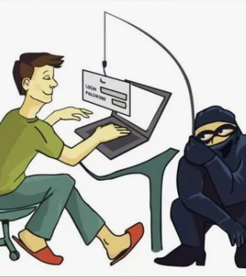
Создавая свой профиль в социальных сетях, не указывайте свой адрес, дату рождения, школу, класс. Придумывая себе логин (ник, имя пользователя), вместо имени используйте псевдоним; вы можете отразить в нём свои стремления, характер, интересы. При этом личную информацию, такую как ваша фамилия или дата рождения, включать в логин не рекомендуется.

Slide 3
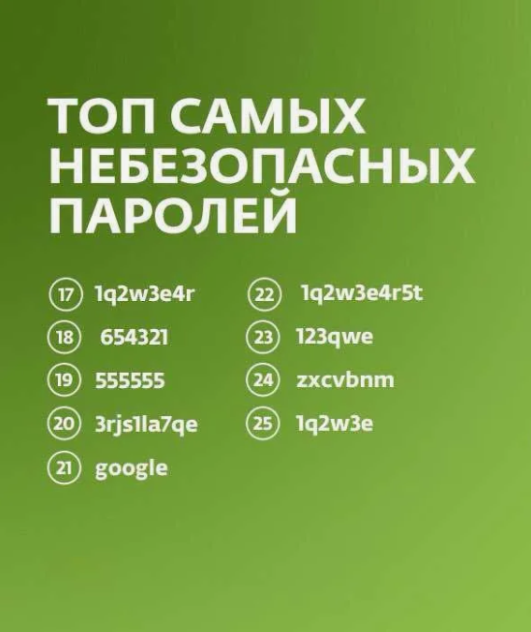
Пароли должны быть уникальными; цифры и спецсимволы значительно усложняют процесс их подбора злоумышленниками. В социальные сети, мессенджеры и почту безопаснее входить через приложения; ввода паролей в браузерах следует избегать. Не пользуйтесь сервисами,. которые сохраняют пароли: онлайн-сервисы для хранения паролей ненадёжны; их часто взламывают. Никому не сообщайте свои пароли. При завершении работы с общедоступным компьютером корректно выходите из учётных записей, которые вы использовали.

Slide 4
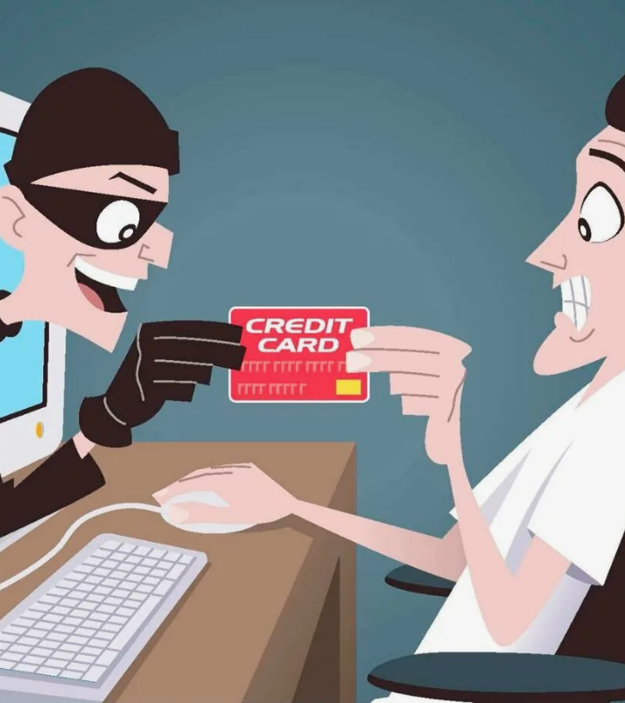
Будьте особенно бдительны при совершении интернет-покупок, согласовывайте все платежи с родителями. Обратите внимание на строку браузера на странице, на которой вводятся платёжные данные; проверьте, есть ли в строке браузера изображение закрытого навесного замочка — он означает безопасную передачу данных. Когда замочек открыт, защита недостаточна. Если есть изображение восклицательного знака или перечёркнутого замка, на таком сайте не стоит вводить свои данные.

Slide 5

Свои персональные данные (фамилию, домашний адрес, номер телефона, название школы, номера документов и т. д.) можно вводить только на государственных сайтах или на сайтах для покупки билетов. И только в том случае, если соединение устанавливается по протоколу HTTPS. Не оставляйте свои персональные данные на других сайтах.

Slide 6

Старайтесь не выкладывать полную информацию (фотографии, видеозаписи) о себе и жизни своей семьи на всеобщее обозрение. Доступ к такой информации можно открывать только проверенным людям: родным, близким, друзьям и людям, с которыми вы знакомы в реальной жизни. Помните: всё, что попало в Сеть, останется там навсегда. Как правило, стереть данные из Сети невозможно. Единственный способ избежать утечки информации — не делиться ею без особой на то необходимости.

Slide 7
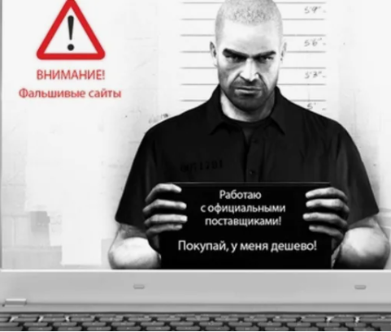
Учитесь различать оригинальные и поддельные сайты. Поддельные сайты могут иметь дизайн и адрес, напоминающие сайт-оригинал. Злоумышленники ждут, когда человек введёт логин и пароль на поддельном сайте. Узнав эти данные, они используют их для входа в настоящий профиль своей жертвы.

Slide 8
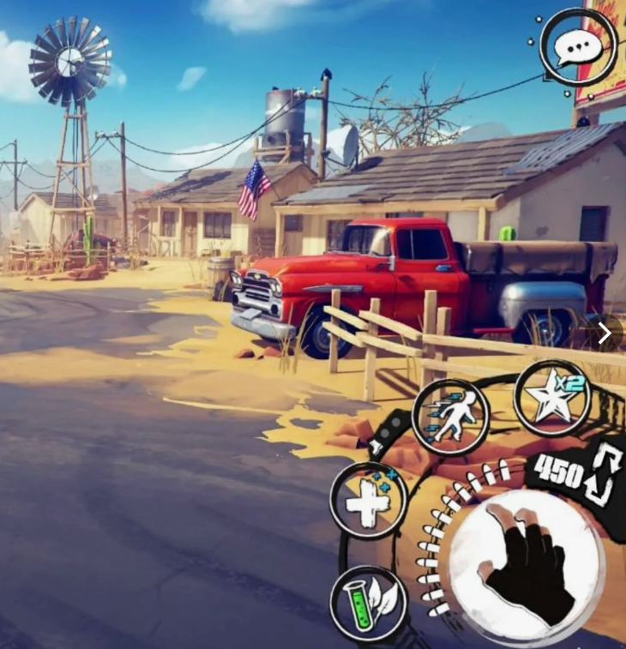
Особенно внимательно ведите себя в онлайн-играх: игровые объекты, членство в командах, социальные связи внутри игры — всё это может стать механизмом манипуляции для мошенников и других злоумышленников. В Интернете много сайтов, содержащих аркады, головоломки, другие игры с системой начисления очков; здесь деньги не тратятся. Сайты с азартными играми, как правило, связаны с выигрышем или проигрышем денег. Привычка к азартным играм приводит к формированию у человека психологической зависимости, представляющей серьёзную социальную и медицинскую проблему

Slide 9
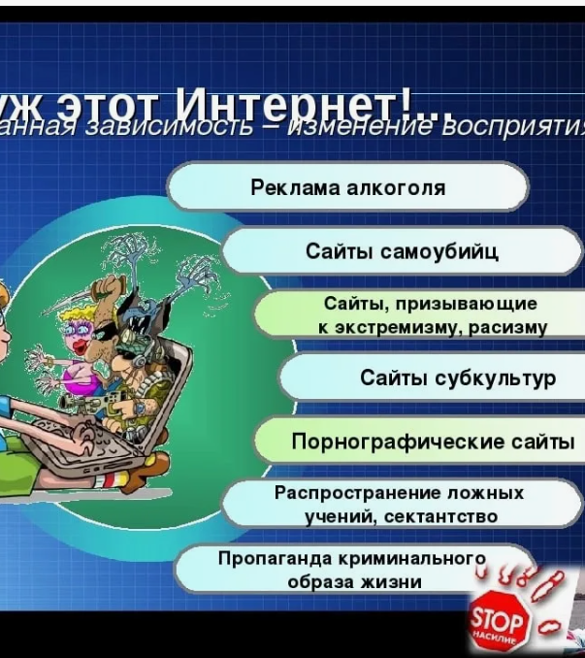
Поскольку каждый пользователь Интернета может опубликовать любую информацию, не всё, что вы видите в Сети, верно. Старайтесь мыслить критически, чтобы оценить достоверность материалов. При поиске информации по интересующему вас вопросу обращайте внимание на источник информации, отдавая предпочтение официальным сайтам. Сверяйте найденную в Сети информацию по 2-3 источникам; проверяйте, есть ли в Сети другие мнения и факты, которые противоречат ранее найденной вами информации. Не доверяйте безоговорочно сайтам с кричащими заголовками и обилием рекламы; следует насторожиться, если пользователя, щёлкнувшего на какой-либо новости, перекидывают куда-то дальше. Не посещайте сайты расистского, дискриминационного, насильственного содержания — они способны поставить под угрозу ваше психологическое и физическое здоровье.

Slide 10

Соблюдайте сетевой этикет. Не старайтесь привлечь к себе внимание за счёт эпатажа. Пишите грамотно. Не оскорбляйте других, не будьте навязчивы, не позволяйте своим негативным эмоциям выходить из-под контроля. Получив оскорбительное или иное сообщение, заставляющее вас чувствовать себя некомфортно, не отвечайте на него. Никогда не участвуйте в травле: буллинг в Сети ничем не отличается от реального и одинаково опасен и для жертвы, и для агрессора.

Slide 11
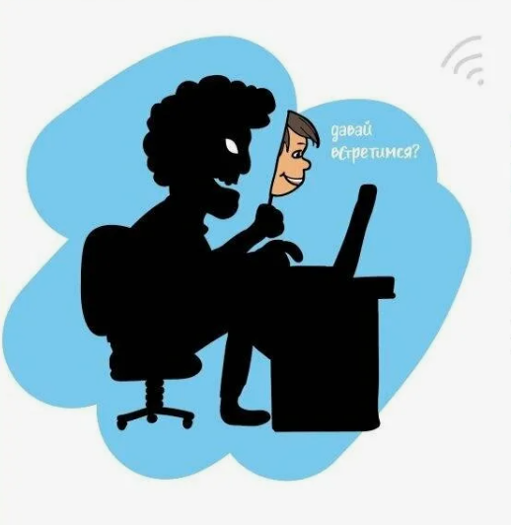
Онлайн-друг может быть совсем не тем человеком, за кого он себя выдаёт. Злоумышленники, выдавая себя за вашего сверстника, могут пытаться выведать частную информацию о вас и членах вашей семьи. Затем, в зависимости от своих целей, они могут искать личной встречи, угрожать жертве. Прежде чем вступить в диалог с незнакомцем, обратите внимание на его возраст и число друзей в Сети; следует насторожиться, если незнакомец старше вас, имеет очень мало друзей, просит вас выслать ему какие-нибудь фото или данные, — это явные приметы злоумышленника.

Slide 12
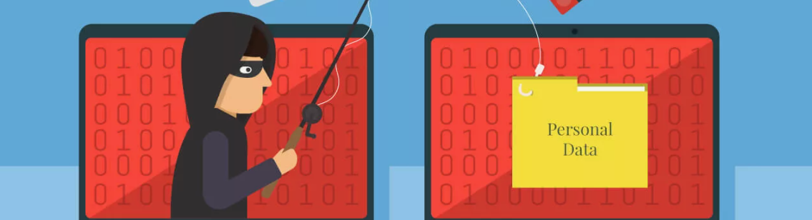
Фишинг — вид интернет-мошенничества, целью которого является получение доступа к конфиденциальным данным пользователей. Опасайтесь интернет-мошенничества: получив сообщение о выигрыше или возможности бесплатного получения какой-то вещи, не вводите пароли, номера телефонов, банковских карт или другую личную информацию. Помните: подлинные интернет-сервисы не рассылают пользователям писем с просьбами сообщить свои учётные данные, пароль и прочее.

Slide 13
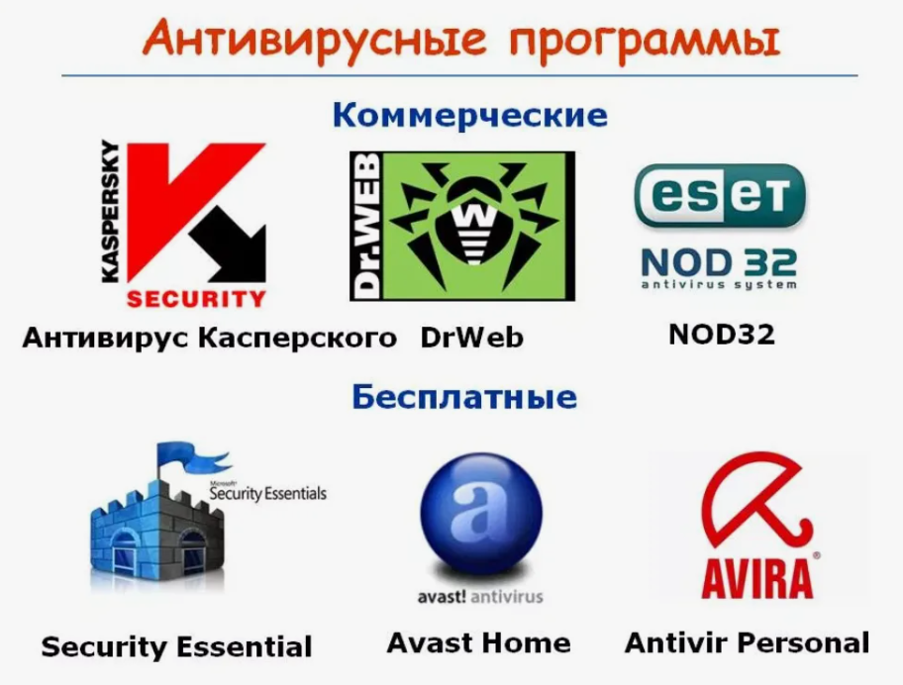
Многие веб-сайты предлагают пользователям для бесплатного скачивания различные приложения, игры, музыку, фильмы, документы, которые могут содержать вирусы. Избежать заражения вирусами помогают антивирусные программы.

Slide 14

Позаботьтесь о безопасности копий важных документов, которые вы решили хранить в облаке. Отсканированные документы поместите в архив, при создании которого выберите опцию «непрерывный архив» (solid archive) и установите для этого архива пароль. Не используйте один и тот же пароль для разных архивов.

Slide 15
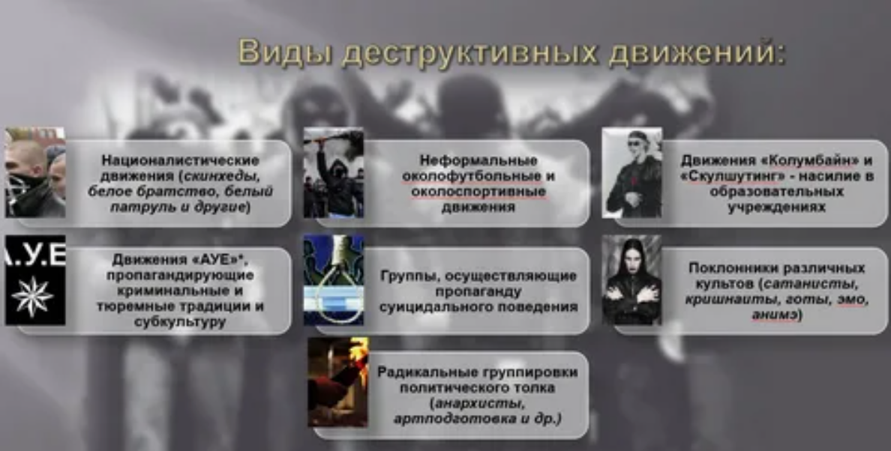
Избегайте любых деструктивных и криминальных форм сетевой активности.

Slide 16
Помните!
Защита вашей информации, ваша информационная безопасность — это прежде всего зона вашей ответственности.

